Slide 1


Progettazione di un MPC per il controllo di un Continuous-flow Stirred-Tank Reactor
Wasim Essbai - 1060652
Matteo Verzeroli - 1057926

Slide 2
Outline
Introduzione
Modellazione matematica
Formulazione del problema di controllo MPC
Implementazione e simulazioni

Slide 3
Outline
Introduzione
Modellazione matematica
Formulazione del problema di controllo MPC
Implementazione e simulazioni

Slide 4
Descrizione del sistema
Un reattore chimico CSTR (Continuous-flow Stirred-Tank Reactor), noto anche come "reattore continuo a serbatoio agitato", è un tipo ideale di reattore continuo che consiste in un serbatoio alimentato da un flusso costante di materia.
Il reattore è dotato di un sistema di agitazione, grazie al quale si garantisce di avere una composizione uniforme in tutto il serbatoio.

Slide 5
Descrizione del problema (1)
Dato un CSTR in cui sta avvenendo una reazione A → B, si vuole controllare la concentrazione del reagente A (C_{A}) usando la tecnica Model Predictive Control (MPC).
C_{A} può essere controllata tramite la temperatura del refrigerante (T_{r}).
Bisogna tenere che T_{r} deve essere compresa tra 280K e 310K.
C_{A} deve essere compresa tra 0,38mol/l e 0,954mol/l.

Slide 6
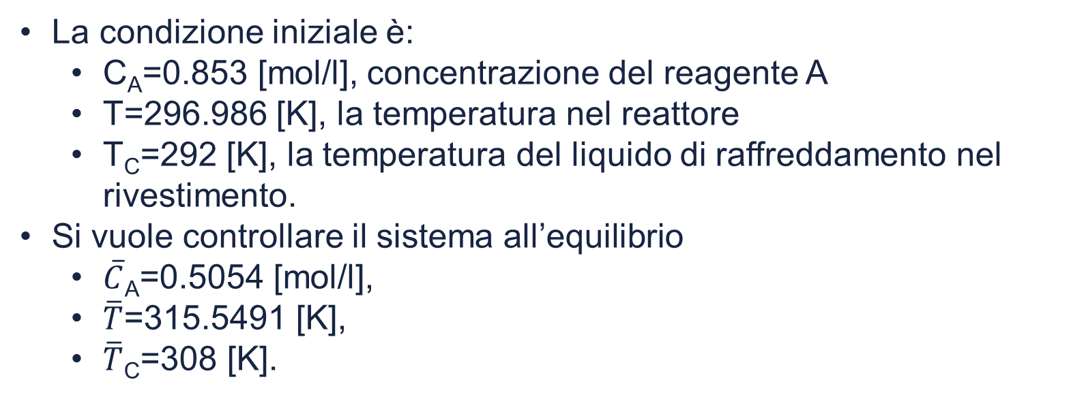
Descrizione del problema (2)
La condizione iniziale è:
C_{A}=0.853 [mol/l], concentrazione del reagente A
T=296.986 [K], la temperatura nel reattore
T_{C}=292 [K], la temperatura del liquido di raffreddamento nel rivestimento.
Si vuole controllare il sistema all’equilibrio
$\overline{C}$_{A}=0.5054 [mol/l],
$\overline{T}$=315.5491 [K],
$\overline{T}$_{C}=308 [K].

Slide 7
Outline
Introduzione
Modellazione matematica
Formulazione del problema di controllo MPC
Implementazione e simulazioni

Slide 8
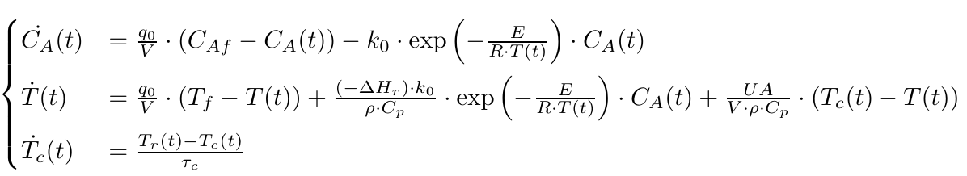
Modello non lineare

Slide 9
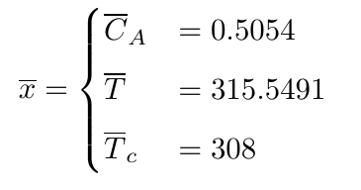
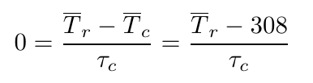

Equilibrio
Si vuole controllare il sistema nel punto di equilibrio:
L’ingresso di equilibrio $\overline{T_{r}}$ si ottiene dalla terza equazione:
Da cui:

Slide 10
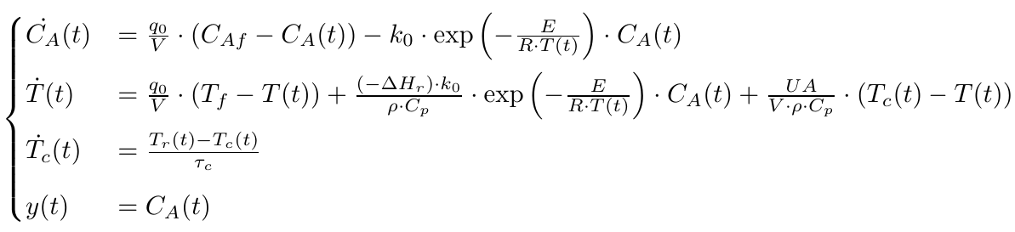
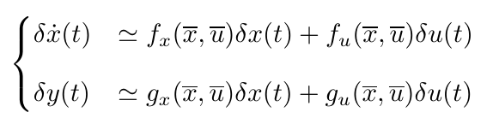

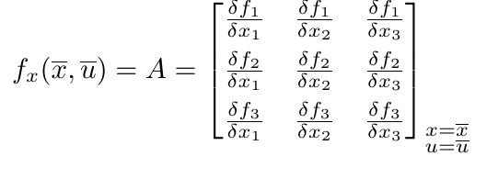
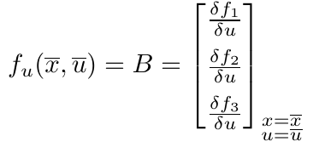
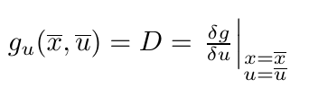
Sistema tangente (1)

Slide 11
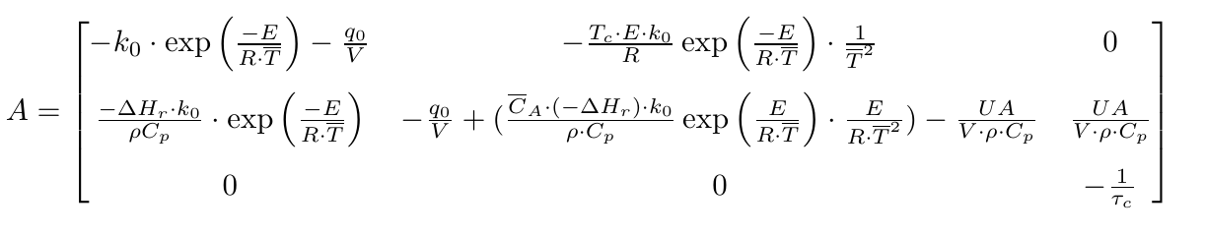
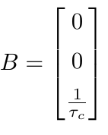


Sistema tangente (2)
Si discretizza il sistema con Ts = 1s.

Slide 12
Outline
Introduzione
Modellazione matematica
Formulazione del problema di controllo MPC
Implementazione e simulazioni

Slide 13
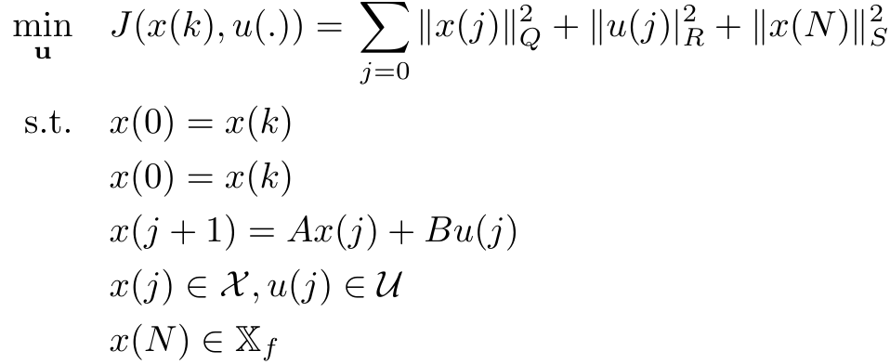

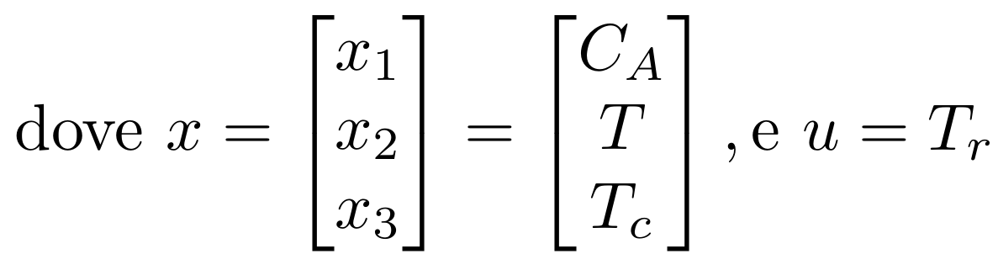
Problema di ottimizzazione

Slide 14
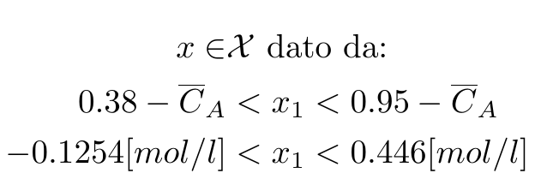
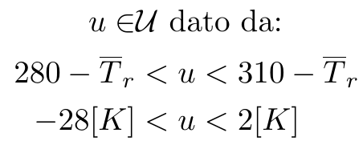
Problema di controllo

Slide 15
Outline
Introduzione
Modellazione matematica
Formulazione del problema di controllo MPC
Implementazione e simulazioni

Slide 16
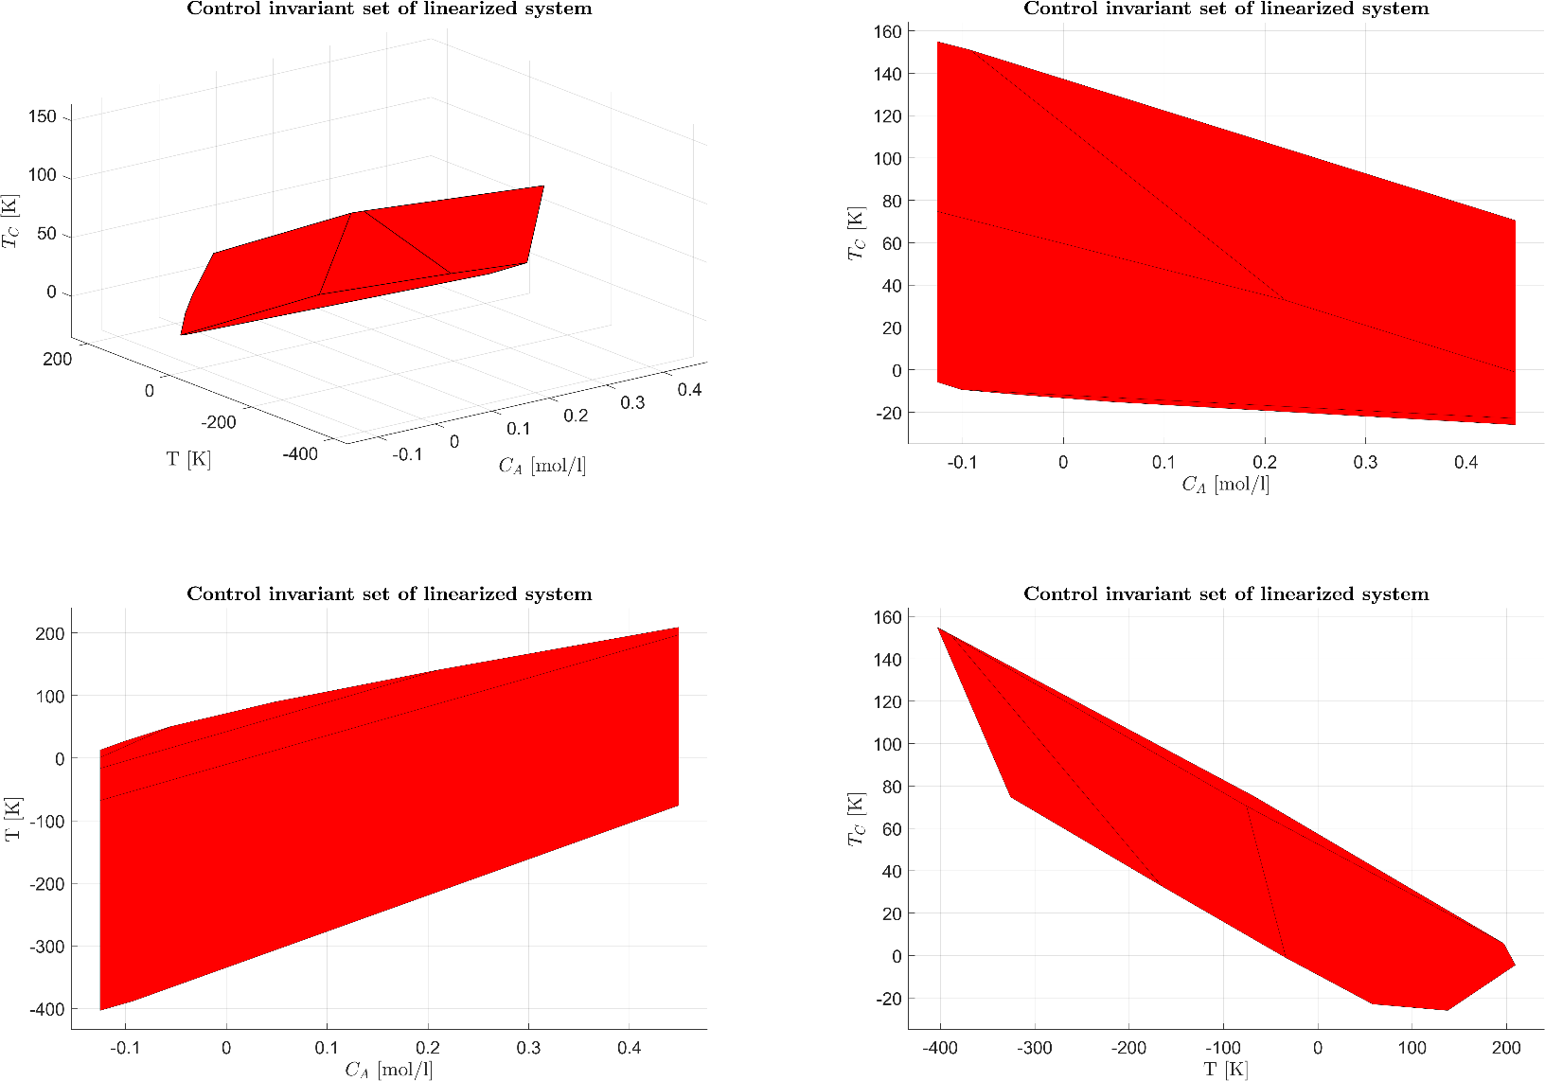
Simulazione 1: Control invariant set
Q = eye(3)
R = 1
N = 10
T_{s} = 1 [s]
Vincolo terminale di disuguaglianza

Slide 17
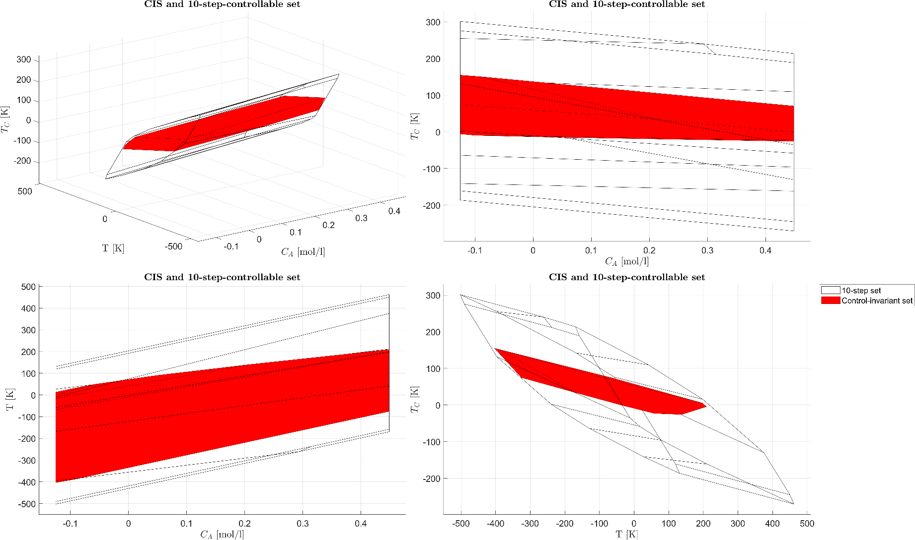
Simulazione 1: N-Step controllable set
Q = eye(3)
R = 1
N = 10
T_{s} = 1 [s]
Vincolo terminale di disuguaglianza

Slide 18
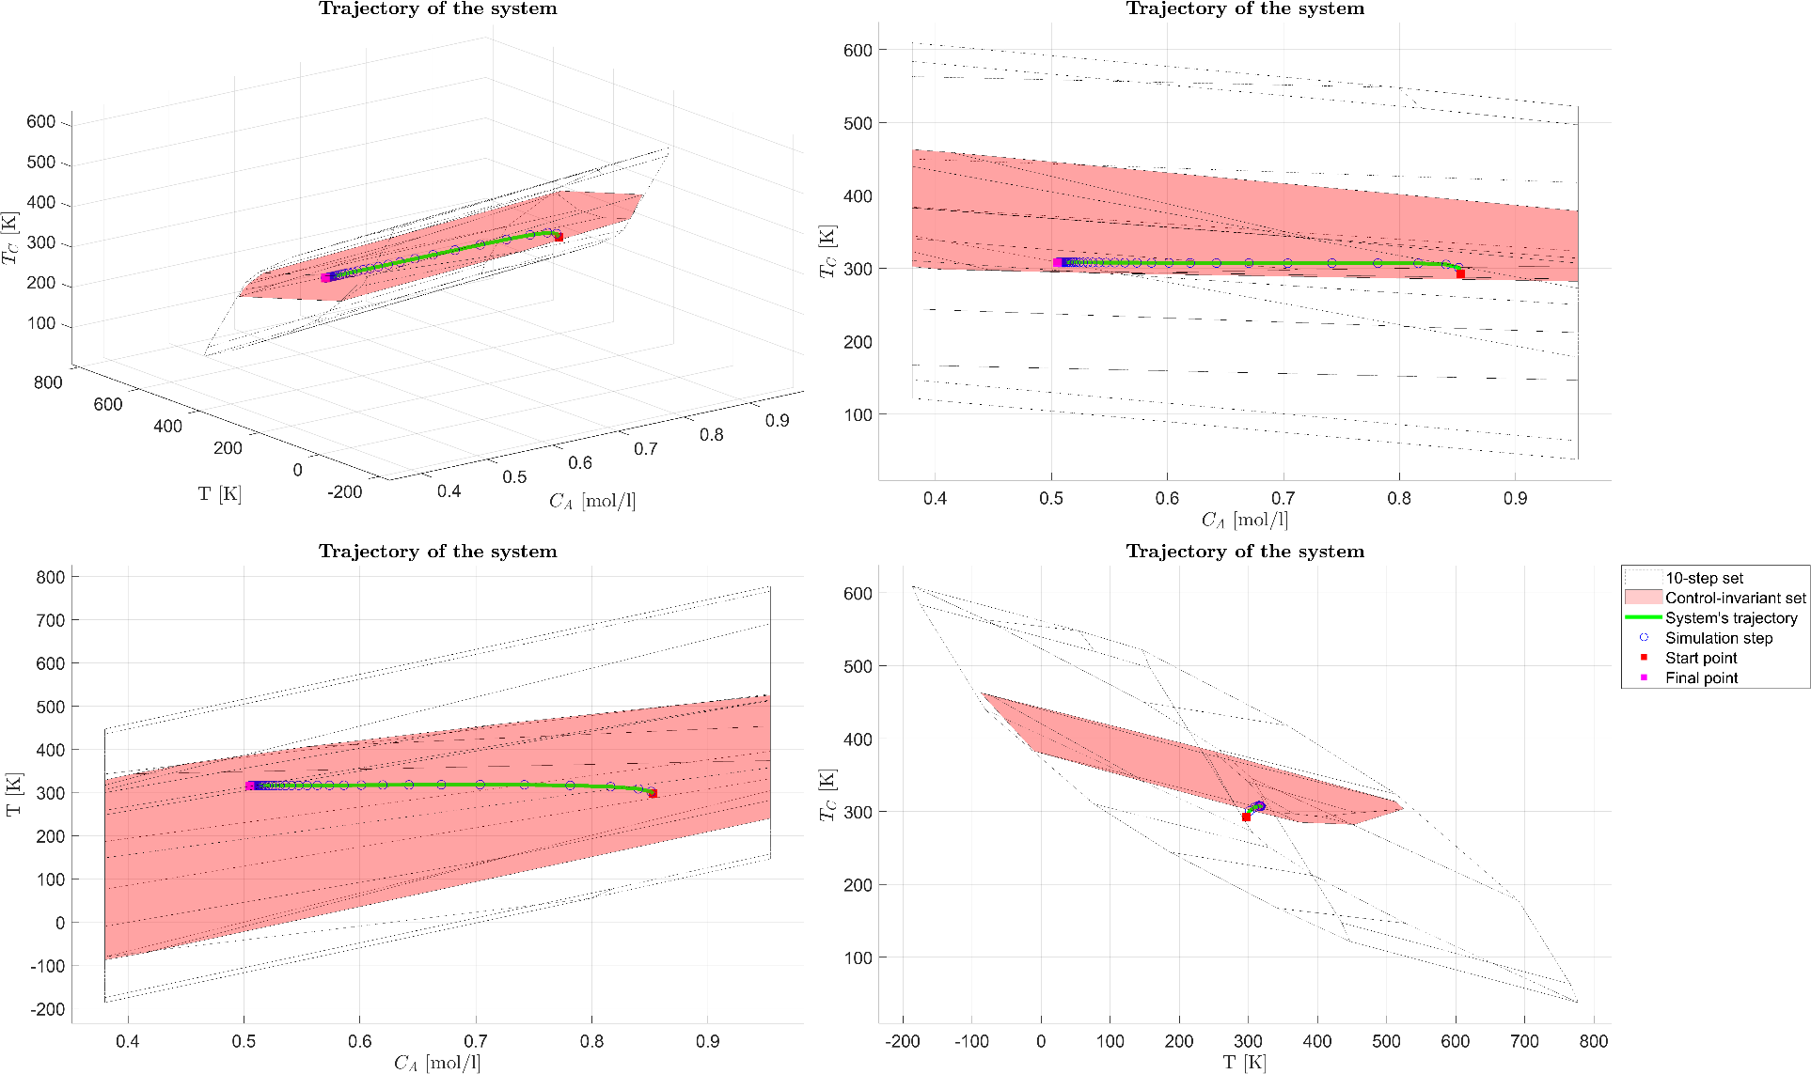
Simulazione 1: Simulazione con MPC
Q = eye(3)
R = 1
N = 10
T_{s} = 1 [s]
Vincolo terminale di disuguaglianza

Slide 19
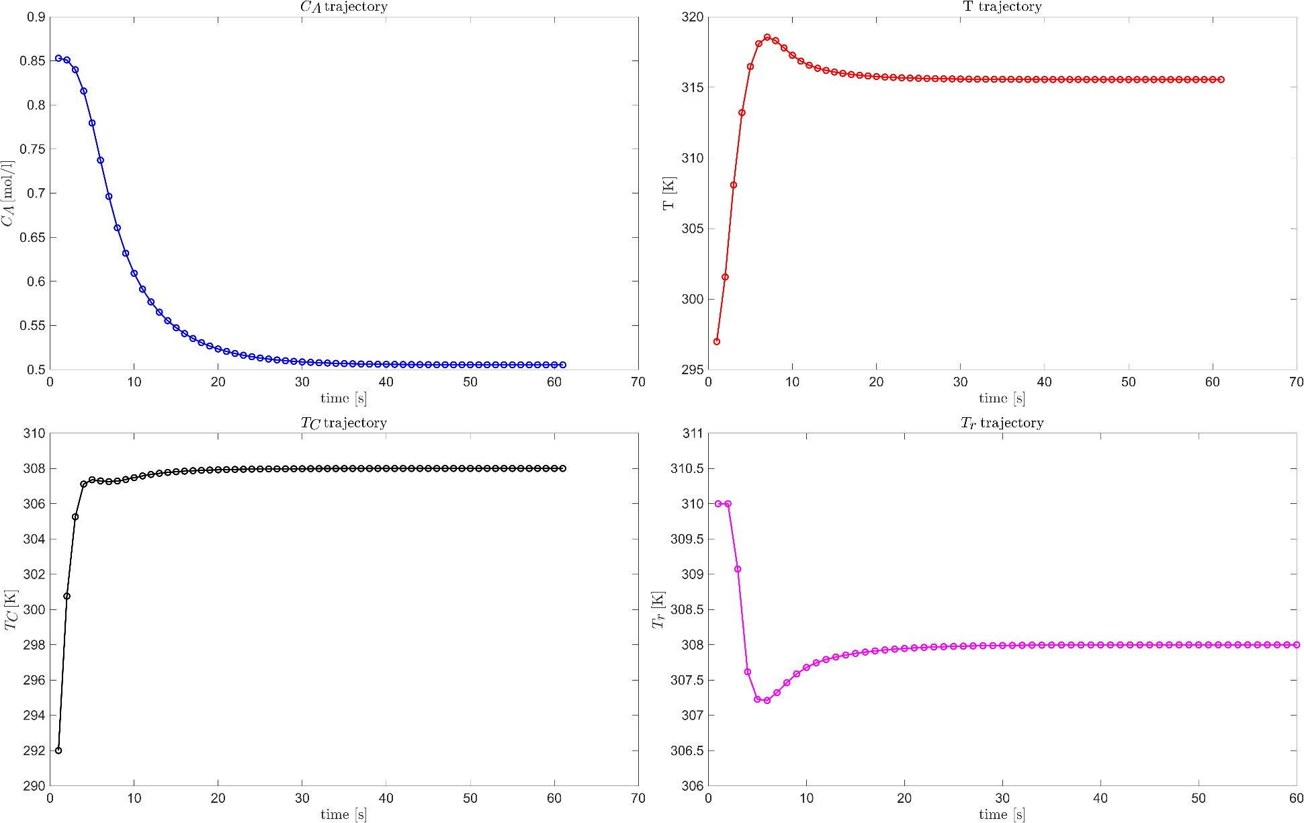
Simulazione 1: Traiettoria dei singoli stati e ingresso
Q = eye(3)
R = 1
N = 10
T_{s} = 1 [s]
Vincolo terminale di disuguaglianza

Slide 20
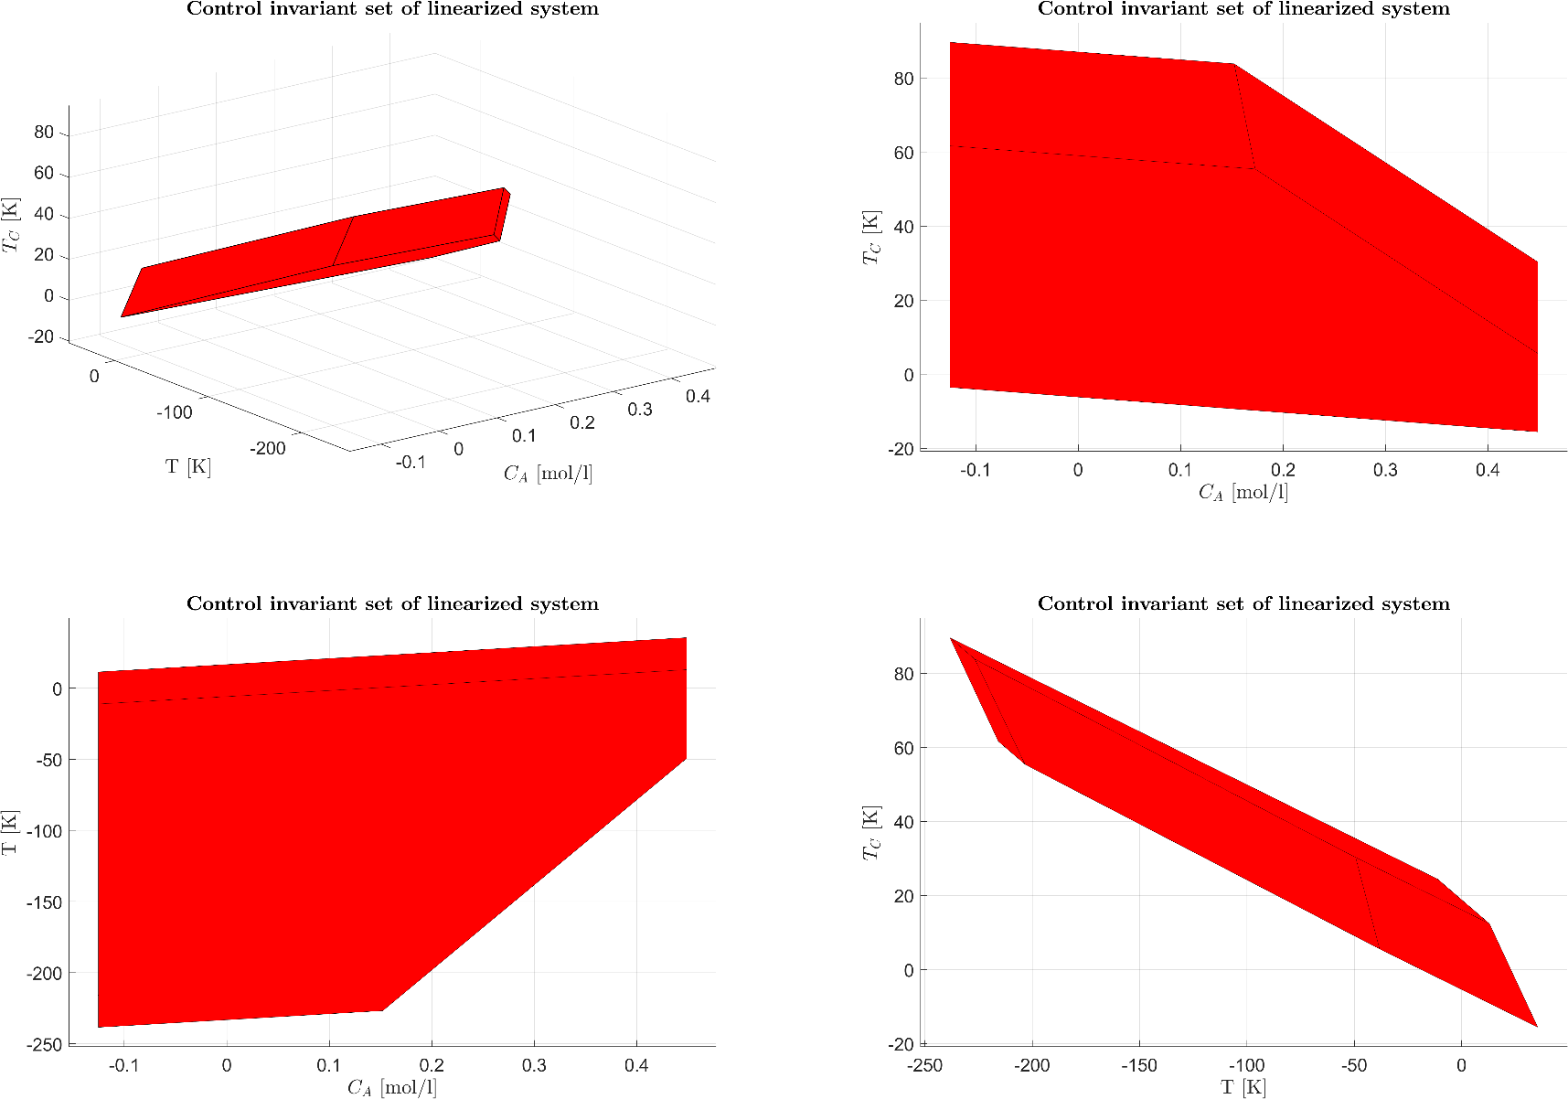
Simulazione 2: Control invariant set
Q = 10000 * eye(3)
R = 1
N = 10
T_{s} = 1 [s]
Vincolo terminale di disuguaglianza

Slide 21
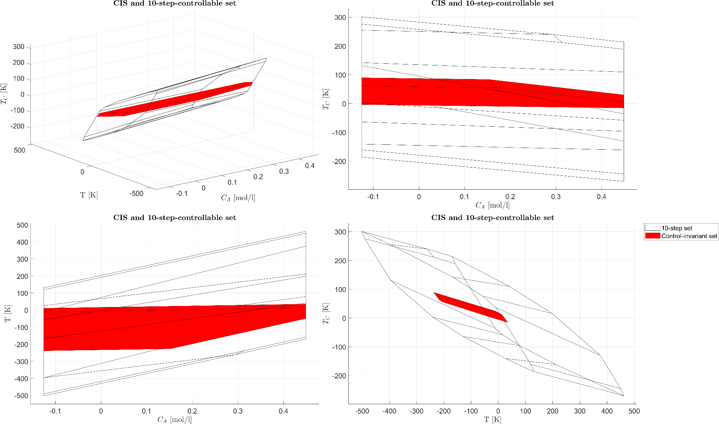
Simulazione 2: N-Step controllable set
Q = 10000 * eye(3)
R = 1
N = 10
T_{s} = 1 [s]
Vincolo terminale di disuguaglianza

Slide 22
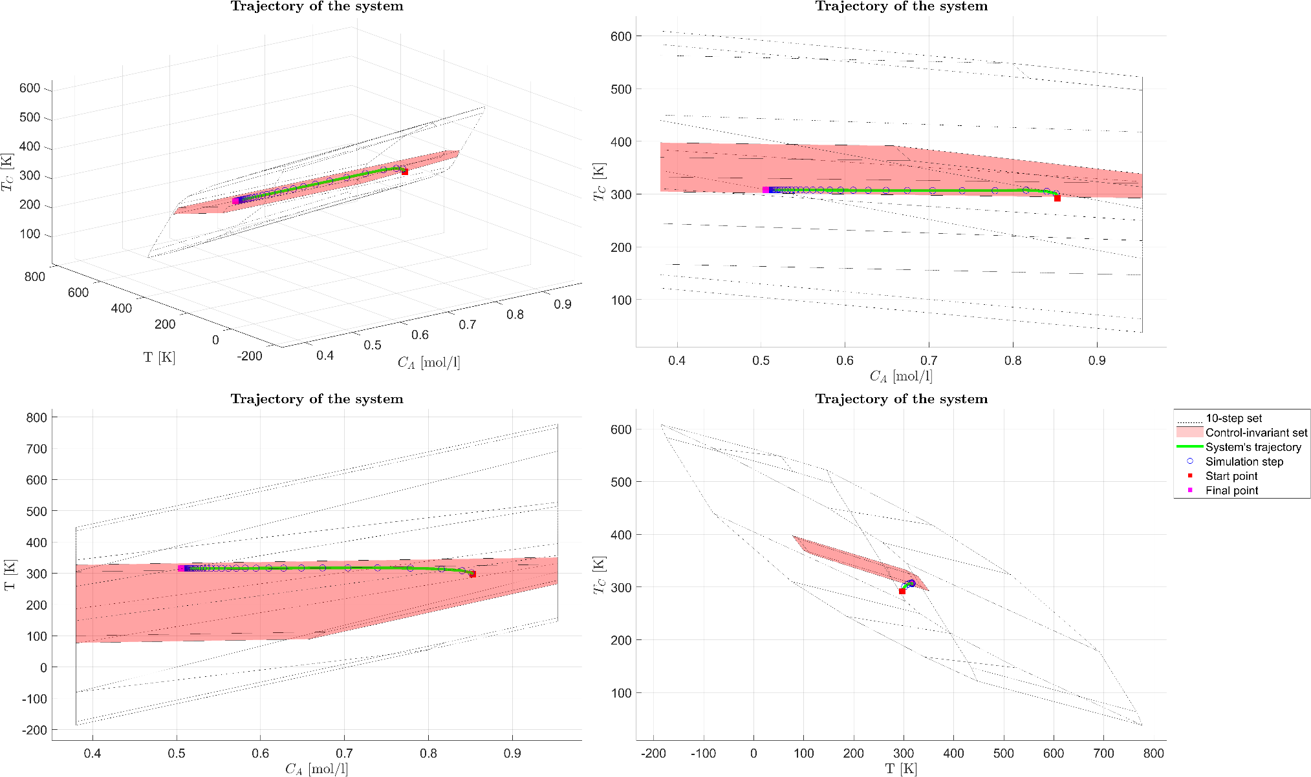
Simulazione 2: Simulazione con MPC
Q = 10000 * eye(3)
R = 1
N = 10
T_{s} = 1 [s]
Vincolo terminale di disuguaglianza

Slide 23
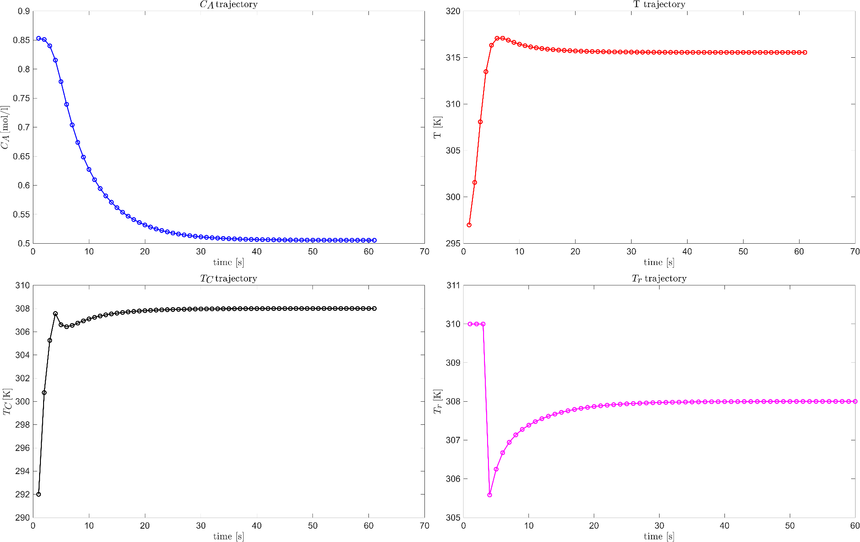
Simulazione 2: Traiettoria dei singoli stati e ingresso
Q = 10000 * eye(3)
R = 1
N = 10
T_{s} = 1 [s]
Vincolo terminale di disuguaglianza

